Slide 1
백준 10830

Slide 2
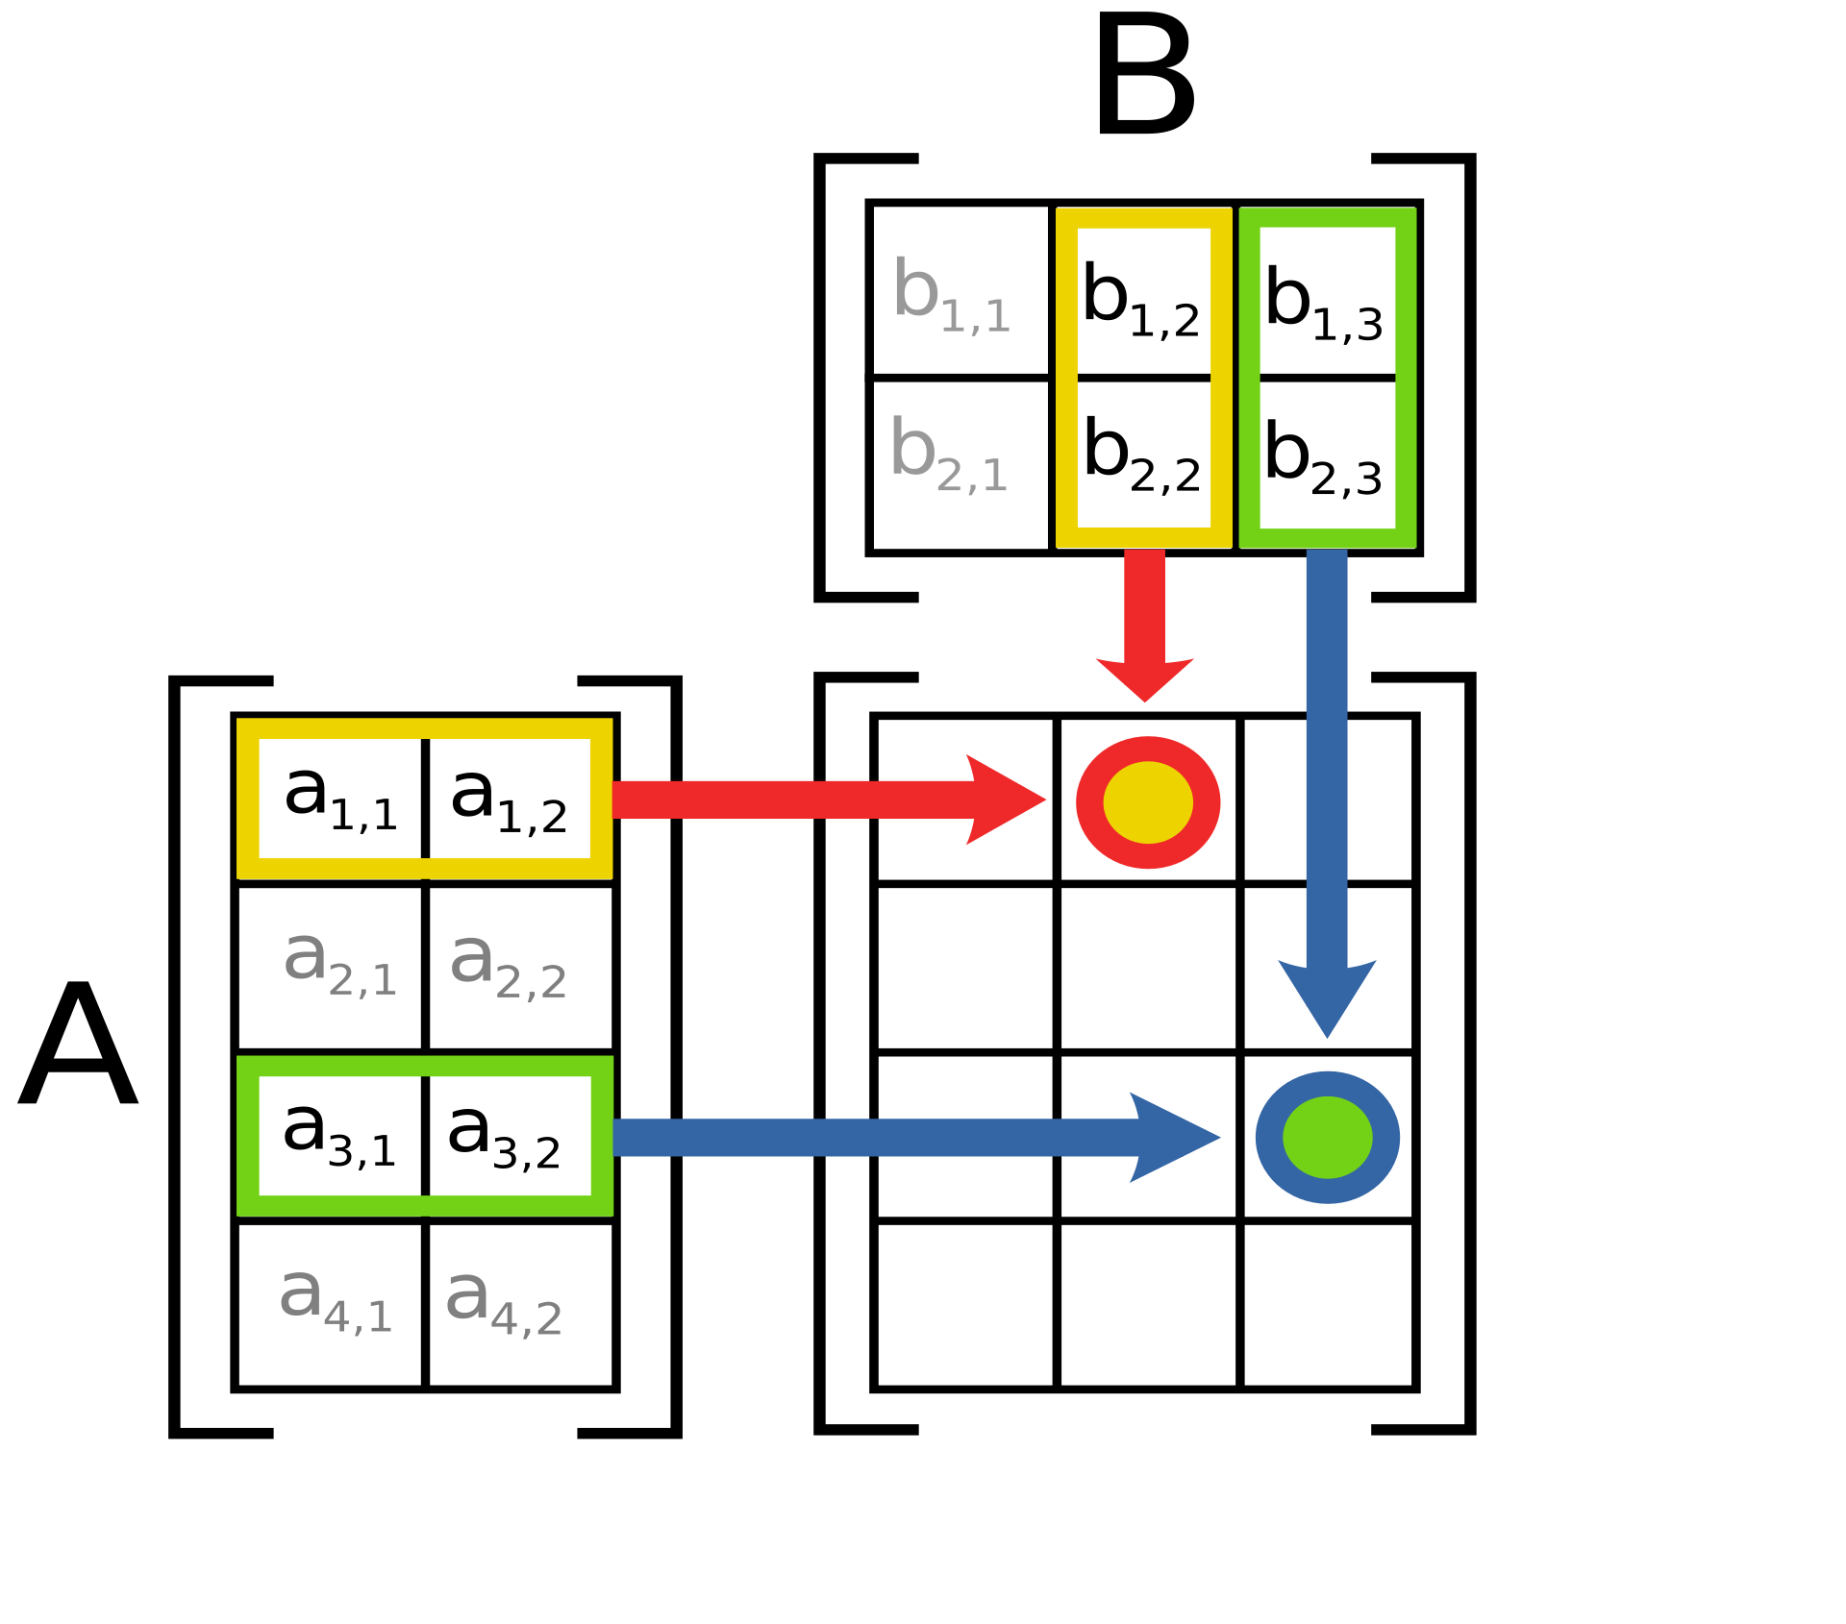
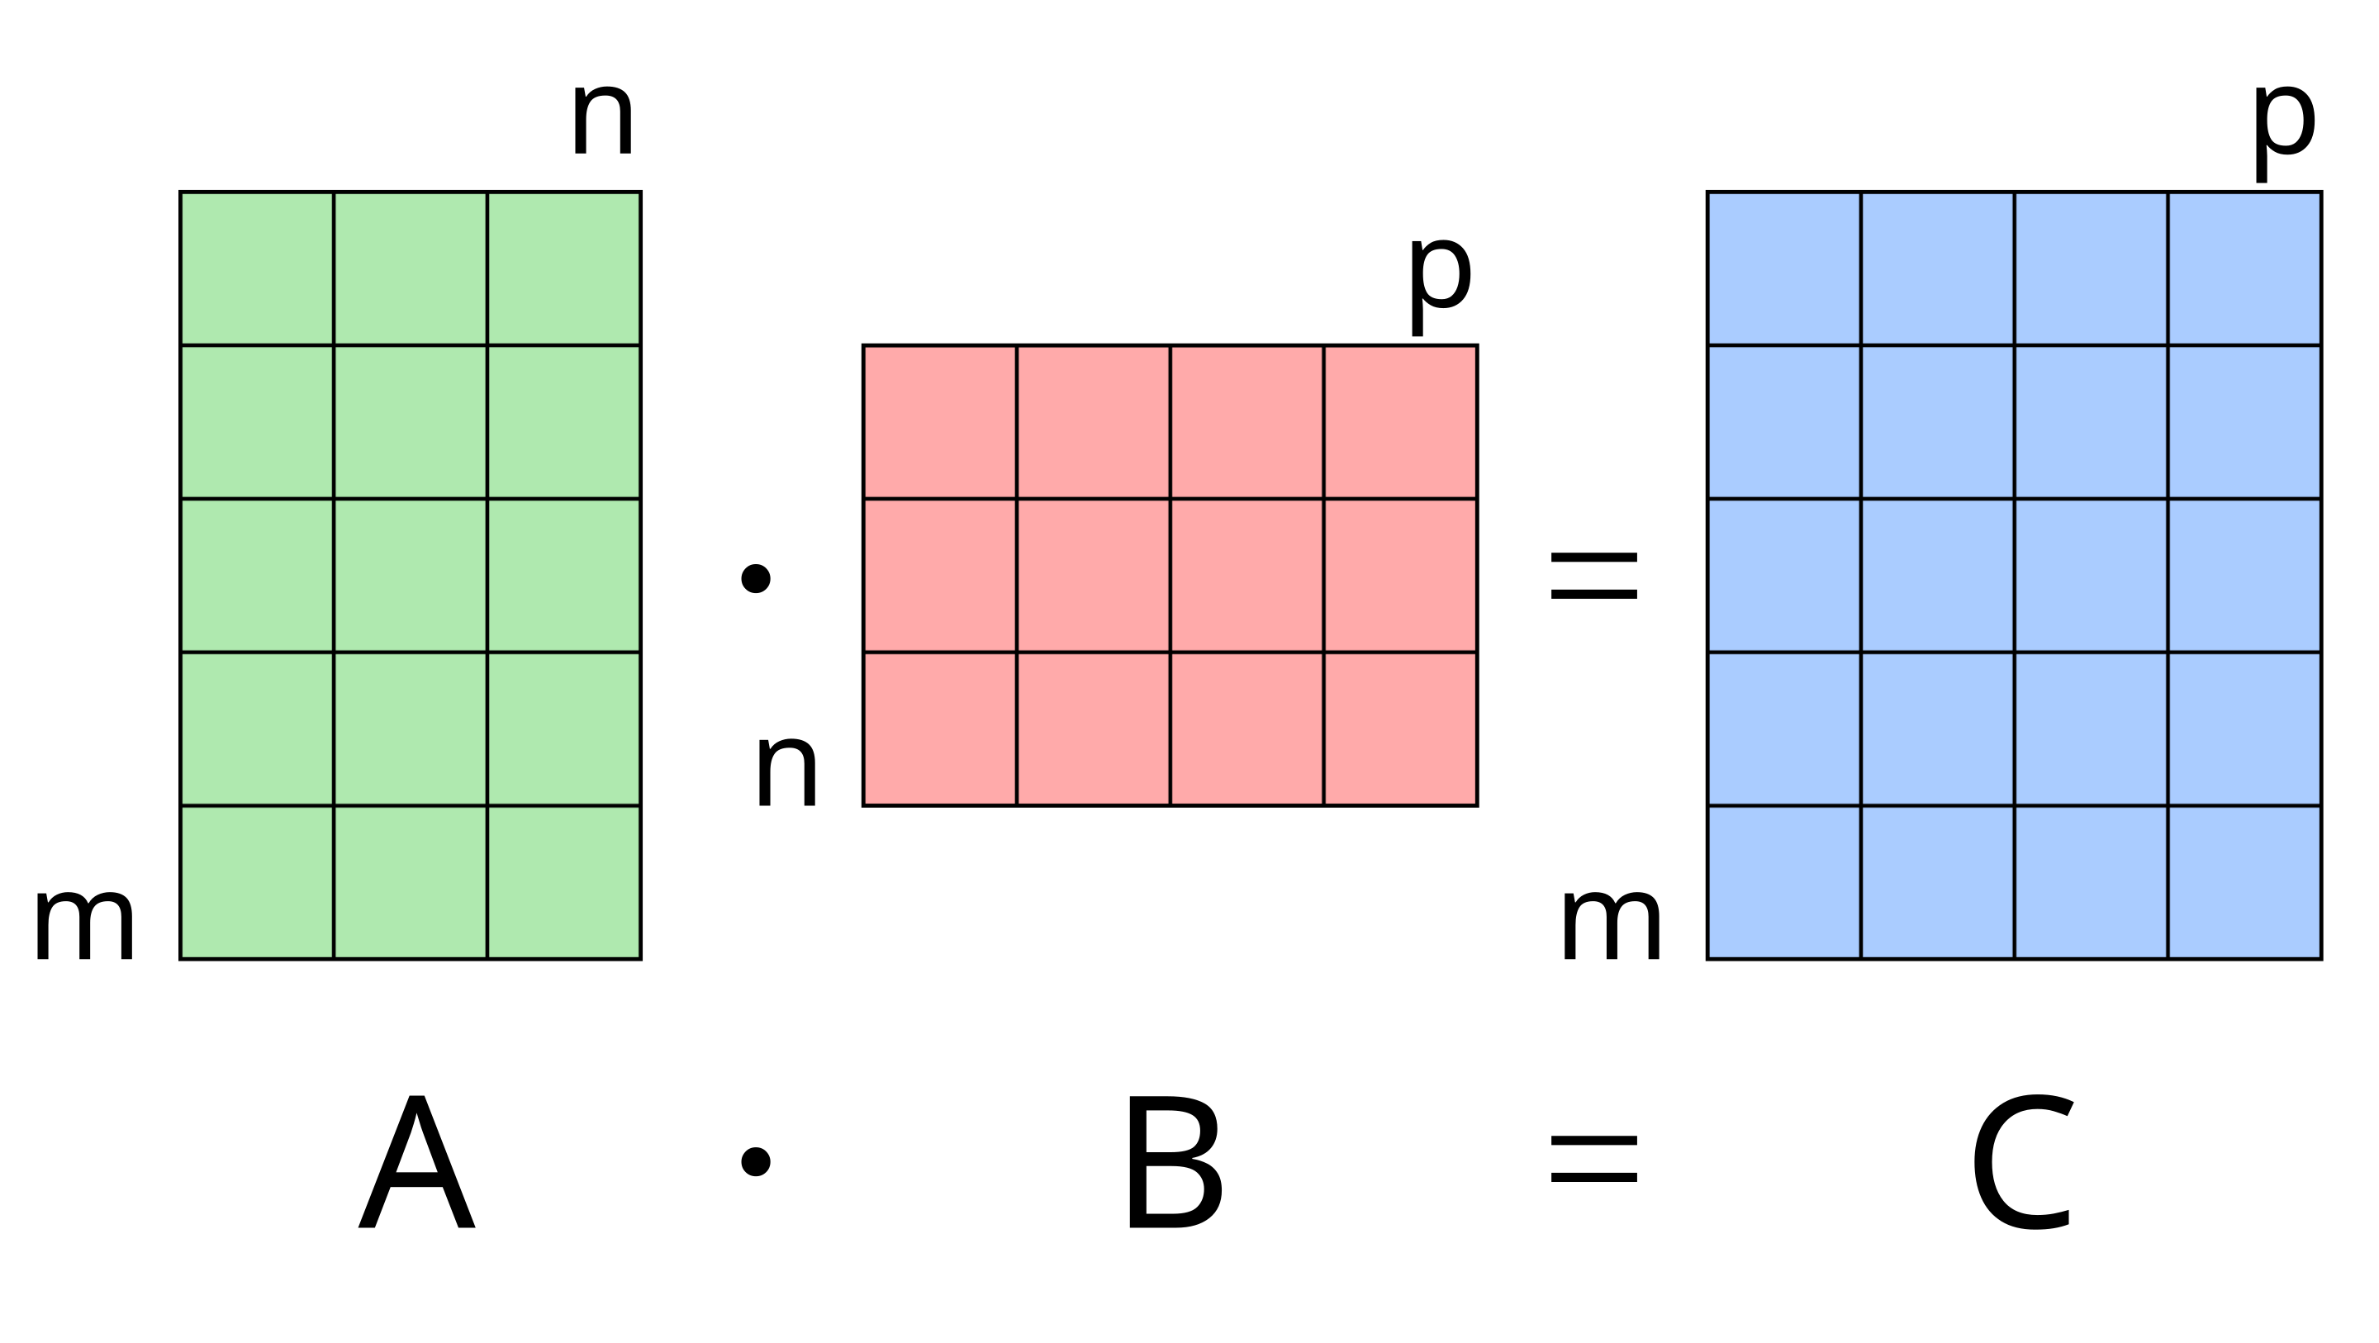
행렬 곱 이란?

Slide 3
A
1 | 2
3 | 4

Slide 4
1 | 2
3 | 4
1 | 2
3 | 4
A^2
X
1 | 2
3 | 4
1 | 2
3 | 4
1 | 2
3 | 4
A^3
X
X

Slide 5
